Slide 1




피지컬 컴퓨팅 프로젝트
- 3조 -
블루투스 선풍기
1412이홍주 1416홍진서

Slide 2


Index
프로젝트 목적
5
차별화 내용
1
프로젝트 설계 내용
작동영상
2
6
하드웨어
7
프로젝트를 통해 알게된 점
3
4
소프트웨어

Slide 3

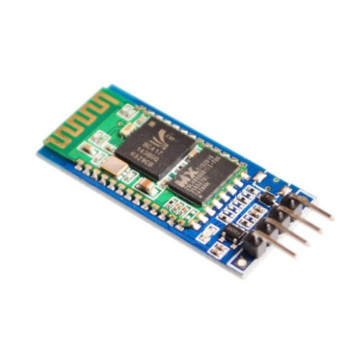

프로젝트 목적
1
블루투스 선풍기
1. 아두이노의 다양한 부품 사용하고 코딩을 하면서 피지컬 컴퓨팅 실력 향상
2. HC 06 모듈 사용 방법 학습
3. 앱인벤터 사용 방법 숙지
4. 3D모델링 사용 방법 숙지

Slide 4

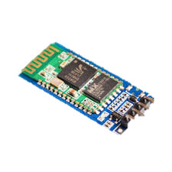

프로젝트 설계 내용
2
선풍기 본체
앱 실행화면
1
00 : 05
STOP
Notes:
블루투스로 작동하는 선풍기에 타이머, 바람 세기 세분화, 타이머 기능이 빠졌다. 바람 세기는 1~10으로 나뉘도록 구상했으나 3단계로만 조절되게 하였다.

Slide 5

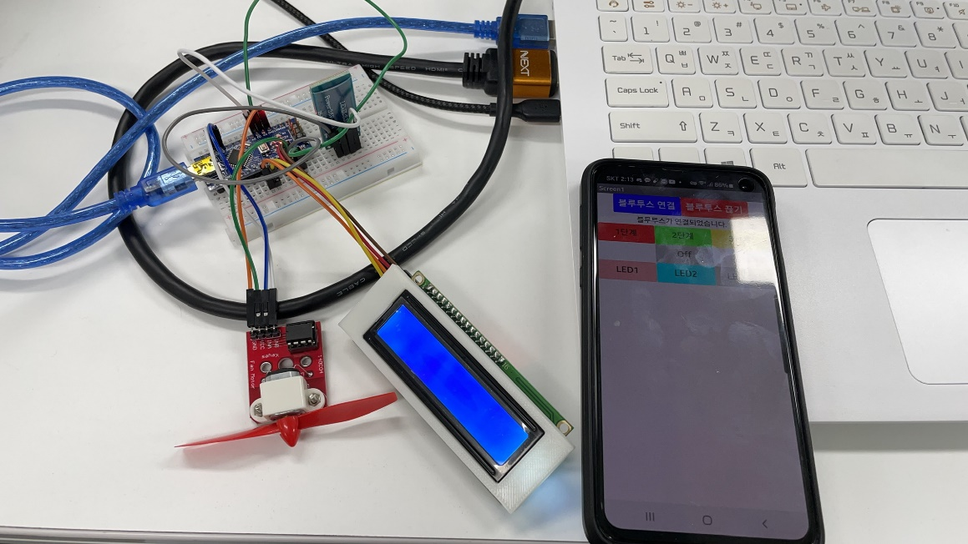
하드웨어
3
모터:VCC=5V, INA=9, INB=10, GND=GND
HC06:VCC=5V, TXD=2, RXD=3, GND=GND
LCD:VCC=5V, GND=GND, SDA=A4, SCL=5

Slide 6
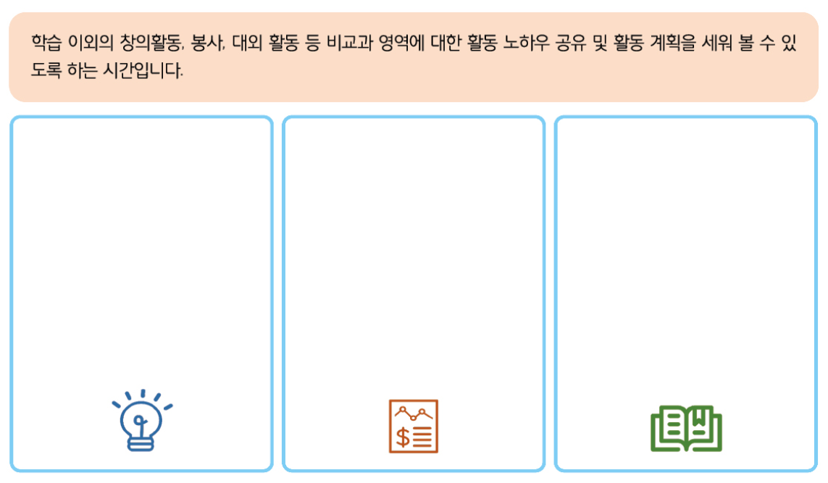
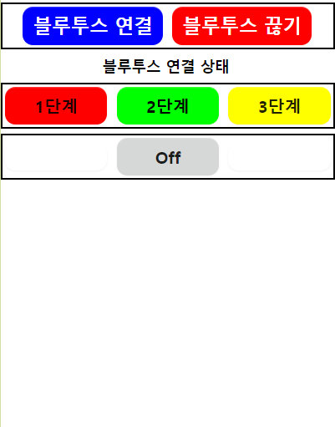
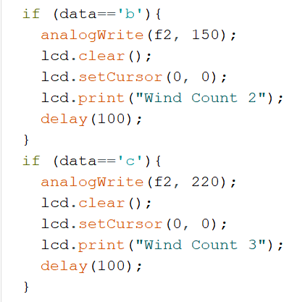
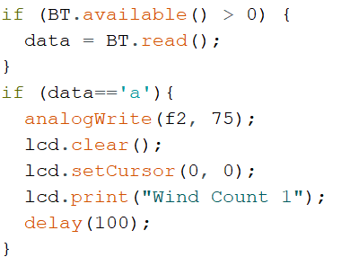
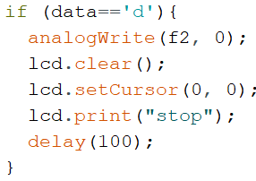

소프트웨어
4
(텍스트나 이미지를 넣으세용)
(텍스트나 이미지를 넣으세용)
켜는 코드
끄는 코드
Notes:
BT.available>0이라는 코드는 블루투스 신호를 수신하면 data변수에 저장하라는 뜻입니다.
data가 a면 1단계, b면 2단계, c면 3단계, d면 꺼지게 됩니다.

Slide 7

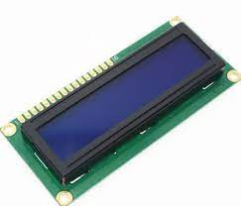
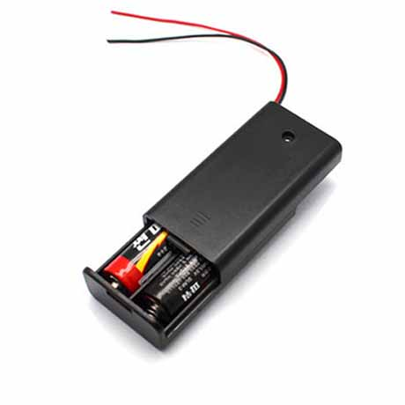
차별화 내용
5
PHOTO 1
PHOTO 2
PHOTO 3
블루투스로 제어
무선이라 간편함
LCD로 상태 표시
가독성 높음
건전지 사용
무선이라 간편함

Slide 8

작동영상
6
(최고라자냐~~♥)
“무료PPT템플릿은 혜링이블로그 에서 !”

Slide 9



프로젝트를 통해 알게된 점
7
HC-06의 정확한 사용법을 알게 되었다.
앱인벤터 다루는 법을 알게 되었다.
Autodesk Inventer사용법을 알게 되었다.
DC모터 사용법을 알게 되었다.
아두이노 아날로그, PWM 제어을 알게 되었다.

Slide 10
피지컬 컴퓨팅 프로젝트
- 3조 -
“감사합니다. 질문있나요?”
1412이홍주 1416홍진서

Slide 11
느낀점
8
텍스트 입력
텍스트 입력
“ 지구 뿌셔 !”
“ 우주 뿌셔 ! ”
“집중해라…이렇게
반토막 나기전에”

Slide 12

이곳에 제목을 입력하세요.
1
PHOTO
무료PPT템플릿은 “혜링이블로그”에서!
네이버에 “혜링이블로그”를 검색해보세요!
무료PPT템플릿 다운로드
: 혜링이 블로그

